Slide 1
INFORMATISATION DES CABINETS MEDICAUX
Dr OUEDRAOGO Boukary
MD,MPH, Phd
‐‐‐‐‐‐‐‐‐‐‐‐‐‐‐‐‐‐‐‐‐
Directeur des systèmes d’information du ministère de la santé
Mail : ouedbouks@yahoo.fr
Dr SYLLA Bry
MD,MPH,
‐‐‐‐‐‐‐‐‐‐‐‐‐‐‐‐‐‐‐‐‐
Spécialiste des systèmes d’information en santé et d’informatique médicale
Mail : syllabry02@yahoo.fr

Slide 2
INTRODUCTION
La démarche médicale est fondée sur l'observation du malade
Les capacités mnésiques des PS ne sont pas suffisantes pour travailler sans support papier ou électronique
Problèmes de recueil, récupération, traitement et communication d’informations.
Excès d’information à mémoriser : données du patient et les connaissances auxquelles il doit accéder pour optimiser ses prises en charge.
L’automatisation du système d'information consiste à structurer et gérer un ensemble de données dont le but de les organiser et d'avoir des résultats rapides.
Le logiciel devrait mettre l'organisation et l'automatisation de la gestion d'un cabinet médical en avant, afin d'augmenter la fiabilité, l'efficacité de l'effort humain et faciliter les tâches pénibles au sein du cabinet.

Slide 3
LE SI DU GENERALISTE ET DU SPECIALISTE
Il doit être organisé de manière a faciliter et enrichir les activités quotidiennes
Il comprend une partie logicielle et une partie matérielle.
La partie logicielle comprend des progiciels :
soit spécifiques au domaine médical : les Logiciels de Gestion de Cabinets médicaux (LGC),
soit non spécifiques du domaine médical (traitement de texte, tableurs, logiciels d’OCR, antivirus, etc.).
La partie matérielle (ordinateurs, réseau, scanner, etc.) permet a l’ensemble des logiciels de fonctionner et de communiquer.

Slide 4
LE SI DU GENERALISTE ET DU SPECIALISTE
Les LGC présentent de nombreuses fonctionnalités intégrées, destinées a aider les utilisateurs dans leurs activités quotidiennes
Ces fonctionnalités couvrent
la gestion des rendez-vous,
la gestion des données médicales,
l’établissement des ordonnances,
la comptabilité.
Les LGCM communiquent avec l’extérieur du cabinet médical
Par exemple, la télétransmission des feuilles de soins électroniques (FSE),
Mais également les échanges de résultats biologiques avec les laboratoires d’analyse médicale, ou des courriers avec l’hôpital

Slide 5
LES FONCTIONS DES LGCM La prise de rendez-vous et agenda
C’est une fonction indispensable qui permet de planifier les rendez-vous.
La secrétaire choisit le médecin destinataire de la consultation et planifie les RDV
Elle peut visualiser les plannings de tous les médecins et répartir leurs charges de travail.
L’agenda permet également
d’alerter le médecin lorsque le patient est arrivé,
de préciser le type de rendez-vous (consultation, visite, en urgence, consultation pédiatrique, etc.).
Certains logiciels offrent des fonctionnalités évoluées :
la possibilité de déclencher des alertes,
d’ajouter des annotations écrites ou vocales pour chaque rendez-vous et
d’imprimer la liste des rendez-vous des visites avec les cordonnées complètes des patients.

Slide 6
LES FONCTIONS DES LGCM le dossier électronique (organisation, structure, archivage)
La visualisation des données précédemment saisies
Le dossier contient une partie administrative et une partie médicale
La saisie des observations médicales peut être faite en texte libre
Le module traitement de texte affiche une page vierge pour la saisie
Une fois enregistrée, cette observation est stockée dans le dossier du patient
La saisie peut être structurée avec des contrôles

Slide 7
LES FONCTIONS DES LGCM le dossier électronique (organisation, structure, archivage)
Les LGC proposent le plus souvent un ensemble de formulaires dédiés à telle ou telle pathologie
Également la possibilité de créer ses propres formulaires.
Dans certains cas, certains champs des formulaires peuvent être remplis en utilisant une terminologie contrôlée
Par exemple, la CIM-10 pour les diagnostics
La CCAM pour les actes médicaux.
Certains logiciels permettent une saisie des données de consultation selon l’approche par problème proposée par Weed

Slide 8
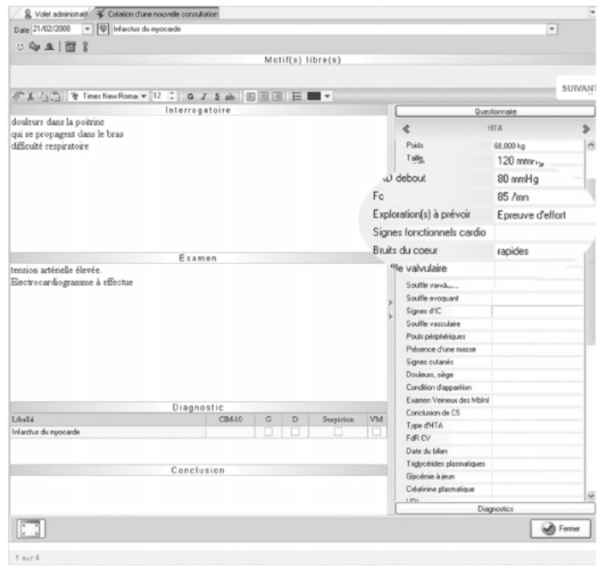

Slide 9
LES FONCTIONS DES LGCM La prescription informatisée des actes et des médicaments
Il s’agit d’une fonction particulièrement importante
Elle permet la saisie des prescriptions d’actes (demande d’examen de laboratoire, de radiologie, de kinésithérapie, etc.) et de médicaments
La prescription des actes utilise généralement des courriers types,
qui seront préremplis avec les données d’identité du médecin prescripteur, du patient,
ainsi qu’avec certaines données médicales que le LGC va rechercher automatiquement (Allergie à l’iode VS Scanner avec injection)

Slide 10
LES FONCTIONS DES LGCM La prescription informatisée des actes et des médicaments
La prescription médicamenteuse fait appel à une base médicaments : Vidal, Thériaque ou Claude Bernard
L’intérêt de ces bases est d’avoir accès à l’ensemble de la pharmacopée, aux monographies des médicaments
Certaines connaissances contenues dans ces bases, sont utilisées automatiquement par le LGC
Pour produire des alertes concernant des interactions médicamenteuses, des surdosages, ou des contre-indications

Slide 11
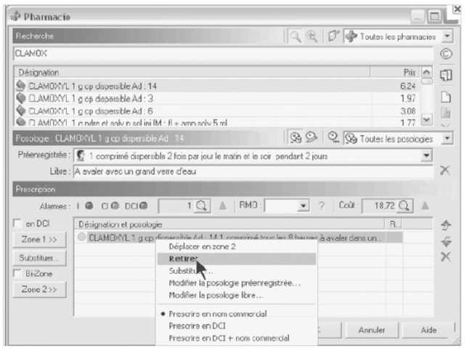

Slide 12
LES FONCTIONS DES LGCM Les fonctionnalités d’aide à la décision médicale
Les LGC permettent de planifier le plan vaccinal et d’en faire le rappel.
Certains LGC apportent des aides plus sophistiquées à la décision médicale
un diagnostic à partir d’un ensemble de symptômes ou
l’adéquation de la PEC avec des guides de bonnes pratiques.
Calculs automatiques de scores ou des planifications
pour le suivi de grossesse, on peut calculer automatiquement le terme
Des calculs biométriques automatiques sont aussi proposés : IMC

Slide 13
LES FONCTIONS DES LGCM Les tableaux de bord pour le suivi des patients
A partir des données structurées, réaliser un ensemble de statistiques
Produire des indicateurs d’activité ou sur l’état de santé des patients suivie dans le cabinet médical
Ces tableaux de bord peuvent être utilisés donc à des fins épidémiologiques
Aussi pour l’évaluation des pratiques du professionnel de santé.

Slide 14
LES FONCTIONS DES LGCM Les fonctions courrier et traitement de texte
La rédaction des courriers à destinataire des autres professionnels de santé
Soit intégré au LGC, soit indépendant (comme Word) mais interfacé au LGC
Des courriers types déjà préremplis sont généralement disponibles,
par exemple pour un certificat
une demande d’hospitalisation sur demande d’un tiers.
Le LGC récupère des informations-patients existantes dans sa base de données
l’histoire récente de la maladie,
des antécédents ou le traitement habituel)
Les intègre au courrier, permet un gain de temps et évite une double saisie

Slide 15
LES FONCTIONS DES LGCM Les échanges avec les laboratoires de biologie
Les messages échangés entre le cabinet médical et les laboratoires utilisent la norme de transmission HPRIM.
C’est un format électronique français remplacé par un format international HL7 CDA.
L’intégration des documents dans le dossier médical est automatique.
L’intégration s’effectue sur la base du rapprochement des traits d’identité
Disponibles dans le message reçu et dans le dossier médical

Slide 16
LES FONCTIONS DES LGCM Les échanges avec le Dossier Médical Personnel
Les LGC « DMP-compatibles » pourront accéder au DMP des patients

Slide 17
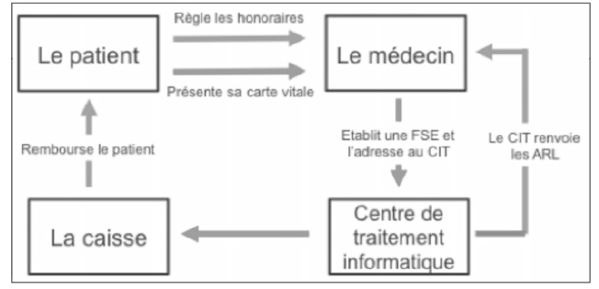
LES FONCTIONS DES LGCM Les liens avec l’Assurance Maladie : la télétransmission des indicateurs

Slide 18
LES FONCTIONS DES LGCM La gestion comptable du cabinet médical
Les LGC disposent un module permettant de gérer la comptabilité du professionnel
En particulier les recettes et les dépenses liées à son activité
L’intérêt d’une comptabilité intégrée au LGC est que les données de recettes sont automatiquement récupérées

Slide 19
LES ASPECTS TECHNIQUES ET ORGANISATIONNELS DE L’INFORMATISATION DU CM L’organisation du cabinet (cabinet de groupe, praticien isolé)
L’informatisation d’un cabinet libéral dépend du type d’organisation
Cabinet isolé sans secrétaire : l’ensemble des activités va reposer sur une seule personne
Cabinet de groupe : nécessité de partage d’information
La plupart des LGC peuvent gérer plusieurs utilisateurs et plusieurs profils

Slide 20
LES ASPECTS TECHNIQUES ET ORGANISATIONNELS DE L’INFORMATISATION DU CM L’équipement nécessaire
Le réseau informatique
Le poste du médecin
Le poste de ou des secrétaire
Le LGC peut être installé soit en « mode autonome » soit le plus souvent en « mode client-serveur ».

Slide 21
LA SÉCURITÉ ET LA SAUVEGARDE DES DONNÉES MÉDICALES
La sécurité
Antivirus à jour et d’un pare-feu
Configurer avec soin son modem/routeur ADSL
L’utilisation de mots de passe suffisamment complexes
Effacer complètement les mémoires de masse (disques dur, DVD, CD ou clés USB) après renouvellement de matériels
La sauvegarde
Faite tous les jours sur un support externe (Disque dur)
Hebdomadaire sur CD-Rom, DVD….

Slide 22
CONCLUSION
Certains progrès restent à faire notamment pour rendre facile et généralisable le recueil de données médicales structurées et codées dans les dossiers patients plutôt que d’avoir recours au langage naturel.
L’aide à la décision médicale n’est pas non plus dans un état de maturité satisfaisant.
L’aide au diagnostic malgré de très nombreux travaux ne se concrétise pas encore par des composants logiciels bien intégrés dans les LGC.
L’aide à la stratégie thérapeutique n’est pas encore réellement présente dans l’offre logicielle actuelle et est plutôt illustrée par des prototypes développés dans des laboratoires de recherche.
Néanmoins, les fonctionnalités déjà offertes contribuent notablement à la qualité des soins et il deviendra de moins en moins éthique de les ignorer

